Slide 1

PEMBENTUKAN KARAKTER DAN ETIKA
PERTEMUAN 3
Dosen:
Ir. Dian Samodrawati, M.M

Slide 2
EMOTIONAL INTELLIGENCE 1

Slide 3
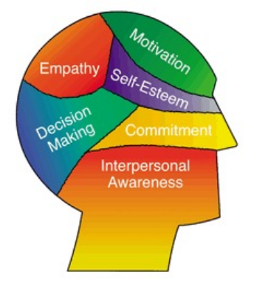


Slide 4
OUTLINE
Empathy
Self Esteem (Harga Diri)
Motivation
Decision Making
Commitment
Interpersonal Awareness

Slide 5
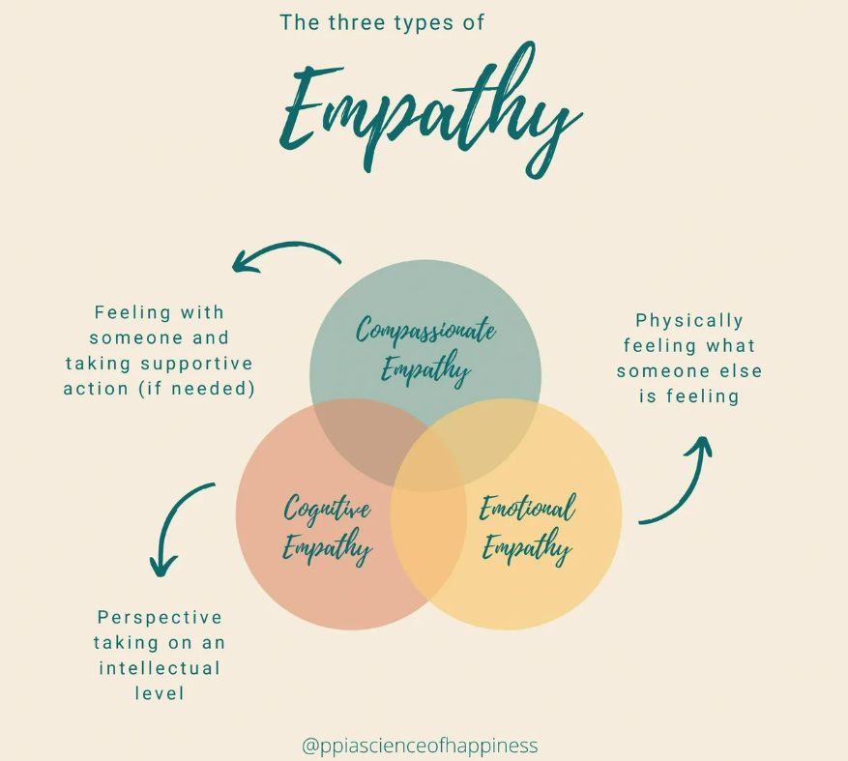

Slide 6
EMPATHY
Empati didefinisikan sebagai kemampuan seseorang untuk mengenali, mempersepsi, dan merasakan perasaan orang lain.
Empati dapat memahami apa yang dirasakan dan dipikirkan oleh orang lain.
Empati membuat manusia tergerak hatinya untuk bertindak dan melakukan sesuatu.

Slide 7
MANFAAT EMPATHY
Hidup lebih bahagia
Hidup lebih sehat
Jauh dari sikap sombong dan egois
Sebagai sarana evaluasi diri
Hidup dipenuhi kebaikan

Slide 8
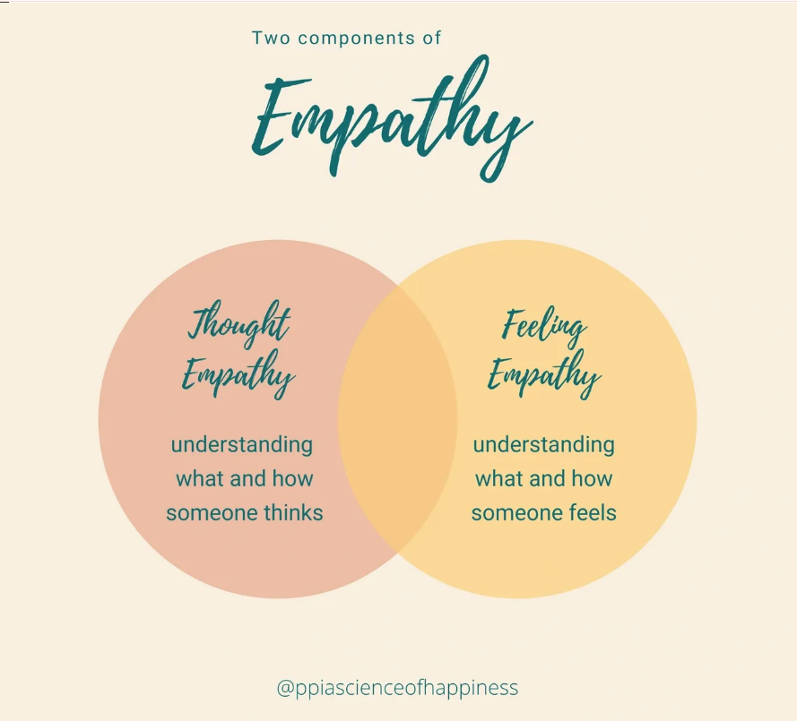

Slide 9
CIRI-CIRI EMPATHY
Mampu menjadi pendengar yang baik dan memberi perhatian terhadap orang lain yang sedang memiliki masalah.
Peka dan sensitif terhadap perasaan orang lain.
Mampu membaca tanda-tanda verbal dan non verbal, mulai dari nada bicara, ekspresi wajah, gerakan, dan lain-lain.
Dapat memahami suatu masalah dari sudut pandang orang lain.
Memiliki toleransi yang tinggi.
Mampu memahami diri sendiri dengan baik.
Mampu memberikan suatu tindakan sebagai wujud dari rasa empati tersebut.

Slide 10
CONTOH PERILAKU EMPATHY
Mengucapkan bela sungkawa ketika mendengar berita duka.
Menepuk punggung orang yang tengah mengalami kesulitan.
Menenangkan dan berusaha menghibur orang lain yang
tengah menangis.
Membantu sesama yang tengah mengalami musibah.

Slide 11
SELF ESTEEM (HARGA DIRI)
Stuart dan Sundeen (1991), harga diri (self esteem) : penilaian individu terhadap hasil yang dicapai dengan menganalisa seberapa jauh perilaku memenuhi ideal dirinya. Harga diri menggambarkan sejauh mana individu tersebut menilai dirinya sebagai orang yang memiliki kemampuan, keberartian, berharga, dan kompeten.
Gilmore (dalam Akhmad Sudrajad): “….self esteem is a personal judgement of worthiness that is a personal that is expressed in attitude the individual holds toward himself.
Harga diri merupakan penilaian individu terhadap kehormatan
dirinya, yang diekspresikan melalui sikap terhadap dirinya.
Buss (1973) memberikan pengertian harga diri (self esteem) sebagai penilaian individu terhadap dirinya sendiri, yang sifatnya implisit dan tidak diverbalisasikan.

Slide 12
CIRI-CIRI SELF ESTEEM
Dapat menolak permintaan orang lain jika merasa tidak ingin melakukannya.
Tidak selalu memikirkan pengalaman negatif pada masa lalu.
Dapat mengekspresikan kebutuhan diri.
Menerima kekurangan dan kelebihan diri sendiri.
Memiliki percaya diri yang tinggi.
Memiliki pandangan hidup yang positif.
Menghargai diri sendiri.
Mencintai diri sendiri.

Slide 13
ASPEK-ASPEK DALAM SELF ESTEEM
Kekuatan → mampu menunjukkan bahwa kita dapat mengontrol perilaku diri sendiri.
Keberartian → kepedulian, afeksi, ekspresi, dan perhatian atas penerimaan dan popularitas dari lingkungan hidup yang diterima seseorang dari orang lain.
Kebajikan → setiap individu menunjukkan ketaatannya mengikuti batasan moral dan etika, dimana setiap individu menjauhi hal-hal yang dianggap di luar batas.
Kemampuan → dapat menunjukkan bagaimana kamu dapat mencapai tujuanmu, namun itu semua tergantung pada variasi beberapa usia.

Slide 14
FAKTOR-FAKTOR YANG MEMPENGARUHI
SELF ESTEEM
Opini orang lain
Pikiran diri sendiri
Keterampilan diri
Pola asuh masa kecil
Keterbatasan yang dimiliki

Slide 15
CARA MENINGKATKAN SELF ESTEEM
Kenali diri sendiri
Berhenti membandingkan diri
Memiliki tujuan hidup
Jalin relasi yang positif
Terima keadaan diri
Memiliki sifat positif

Slide 16
MOTIVATION
Motivasi : energi aktif yang menyebabkan terjadinya suatu perubahan pada diri sesorang yang nampak pada gejala kejiwaan, perasaan, dan juga emosi, sehingga mendorong individu untuk bertindak atau melakukan sesuatu dikarenakan adanya tujuan, kebutuhan, atau keinginan yang harus terpuaskan.
Morgan (dalam Soemanto, 1987) : motivasi bertalian dengan tiga hal yang sekaligus merupakan aspek-aspek dari motivasi.
Ketiga hal :
- Keadaan yang mendorong tingkah laku (motivating states),
- Tingkah laku yang di dorong oleh keadaan (motivated behavior),
- Tujuan dari pada tingkah laku (goals or ends of such behavior).

Slide 17
MOTIVATION
McDonald (dalam Soemanto, 1987) : motivasi sebagai perubahan tenaga di dalam diri seseorang yang ditandai oleh dorongan efektif dan reaksi- reaksi mencapai tujuan.
Motivasi merupakan masalah kompleks dalam organisasi, karena kebutuhan dan keinginan setiap anggota organisasi berbeda satu dengan yang lainnya, karena setiap anggota suatu organisasi adalah unik secara biologis maupun psikologis, dan berkembang atas dasar proses belajar yang berbeda pula (Suprihanto dkk, 2003).

Slide 18
FUNGSI MOTIVATION (Sardiman, 2007)
Mendorong manusia untuk berbuat, jadi sebagai penggerak atau motor yang melepaskan energi. Motivasi dalam hal ini merupakan motor penggerak dari setiap kegiatan yang akan dikerjakan.
Menentukan arah perbuatan, kearah tujuan yang hendak dicapai. Dengan demikian motivasi dapat memberikan arah dan kegiatan yang harus dikerjakan sesuai dengan rumusan tujuannya.
Menyeleksi perbuatan, menentukan perbuatan-perbuatan apa yang harus dikerjakan yang serasi guna mencapai tujuan, dengan menyisihkan perbuatan-perbuatan yang tidak bermanfaat lagi bagi tujuan tersebut.

Slide 19
KOMPONEN MOTIVATION
Komponen dalam : perubahan dalam diri seseorang, keadaan merasa tidak puas dan ketegangan psikologis.
Komponen luar : apa yang diinginkan seseorang, tujuan yang menjadi arah kelakuannya.
Berdasarkan definisi tersebut :
komponen dalam kebutuhan-kebutuhan yang
ingin dipuaskan, sedangkan komponen luar ialah
tujuan yang hendak dicapai.

Slide 20
DECISION MAKING
Decision making atau pengambilan keputusan adalah pemilihan alternatif perilaku dari dua alternatif atau lebih tindakan pimpinan untuk menyelesaikan masalah yang dihadapi dalam organisasi yang dipimpinnya dengan melalui pemilihan satu diantara alternatif-alternatif yang dimungkinkan.
Kemampuan pengambilan keputusan ini biasanya dibutuhkan saat kita berada di antara dua hal atau lebih untuk memenuhi kebutuhan. (Skill You Need)
Namun, jika dijabarkan lebih luas lagi, skill decision making dalam dunia kerja adalah proses penyelesaian masalah yang melibatkan pengambilan keputusan untuk memilih solusi yang paling memungkinkan.

Slide 21
PROSES DECISION MAKING
Definisikan terlebih dahulu masalah yang akan dicari keputusannya.
Kumpulkan apa saja hasil keputusan yang paling memungkinkan.
Cari pro dan kontra dari setiap hasil keputusan tersebut.
Pilih salah satu keputusan terbaik.
Nilai apa saja dampak positif dan negatif dari keputusan tersebut.
Modifikasi keputusan dengan melakukan tindakan yang diperlukan.

Slide 22
CONTOH DECISION MAKING
Problem solving
Active listening
Penalaran
Intuisi
CARA MENINGKATKAN DECISION MAKING
Tinggalkan ego dan emosi
Jangan pernah menunda
Selalu penasaran

Slide 23
COMMITMENT
Buchanan (1997) : komitmen menyangkut tiga sikap yaitu rasa pengidentifikasian dengan tujuan organisasi, rasa keterlibatan dan rasa kesetiaan kepada organisasi.
Sementara Robbins (2001) menyebutkan komitmen adalah tingkatan di mana seseorang mengidentifikasikan diri dengan organisasi dan tujuan tujuannya dan ber keinginan untuk memelihara keanggotaannya dalam organisasi.

Slide 24
INTERPERSONAL AWARENESS
Peduli pada sesama.
Responsif dan peka pada kondisi di sekitar kita.
Kepekaan itu selain ditunjukkan dengan perasaan mengasihi dan menyayangi juga diperlihatkan dengan tindakan-tindakan positif seperti membantu dengan ringan tangan apabila orang di sekitar membutuhkan bantuan.

Slide 25
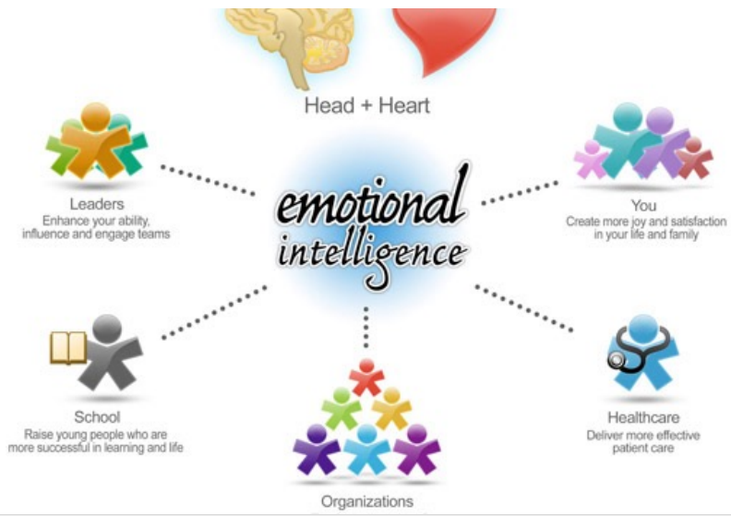

Slide 26
Untuk Mengukur Kecerdasan Seseorang
kita bisa menggunakan IQ, EQ, dan SQ :
IQ (Intelligent Quotient ): kemampuan berpikir, mengolah,
menguasai lingkungan, dan bertindak secara terarah, memiliki
kaitan erat dgn pemecahan masalah logika, matematis, dan
strategis.
- EQ (Emotional Quotient) kemampuan menerima, menilai, mengelola,
mengontrol emosi diri dan orang-orang di sekitarnya.
SQ (Spiritual Quotient) mengembangkan kapasitas dalam mencari
makna, visi, dan nilai hidupnya

Slide 27
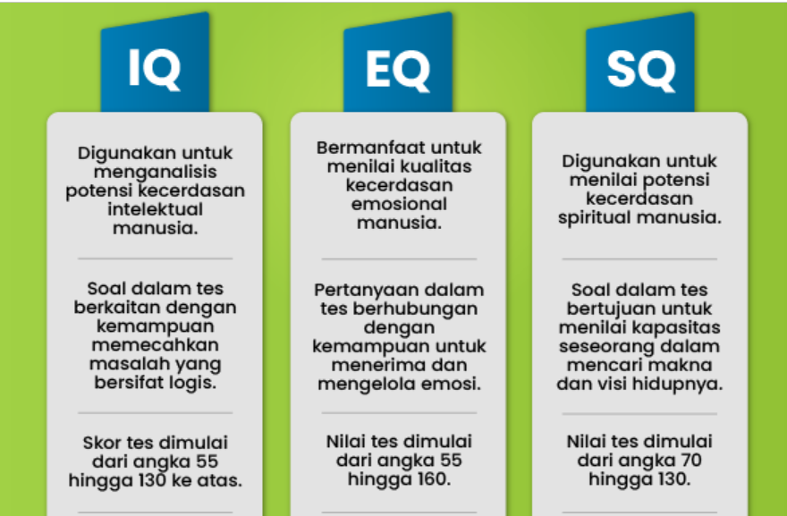
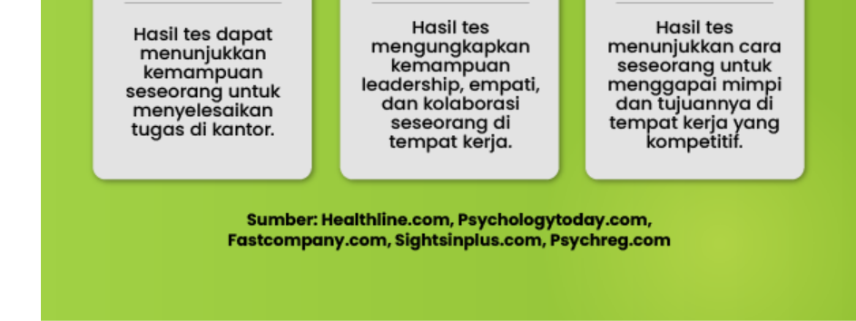

Slide 28
Emotional Intelligence is more imperative than high IQ, according to employers?
Karyawan dengan EI tinggi :
lebih mungkin untuk tetap tenang dalam situasi kacau.
tahu bagaimana menyelesaikan konflik secara efektif.
empati terhadap rekan kerja mereka dan bereaksi tepat.
pemimpin dengan contoh
cenderung membuat keputusan bisnis yang penuh perhatian.

Slide 29
Menurut penilaian SDM dan manajer recruitmen, karyawan yang memiliki EI tinggi:
- Akan mengakui dan belajar dari kesalahan mereka.
- Dapat mengendalikan emosi dan bijaksana pada saat
menghadapi diskusi tentang isu-isu yang sulit.
- Mendengarkan lebih banyak daripada bicara.
- Menerima dengan baik kritik yang konstruktif.
- Bersikap tenang pada saat di bawah tekanan.

Slide 30
TERIMA KASIH ATAS PERHATIANNYA

